Slide 1
Возможности АИС СГО для реализации образовательных программ с применением электронного обучения и дистанционных образовательных технологий
МИКЛАШЕВСКАЯ ВИКТОРИЯ ВИКТОРОВНА
НАЧАЛЬНИК ОТДЕЛА ВЗАИМОДЕЙСТВИЯ С ОУ
МКУ КМЦИКТ "Старт"
24 МАРТА 2020 ГОДА

Slide 2
РАЗДЕЛ «РЕСУРСЫ» В АИС СГО
РАЗДЕЛ «РЕСУРСЫ» В АИС СГО
1
Каталог ссылок
2
Портфолио проектов
3
Хранилище школьных документов

Slide 3
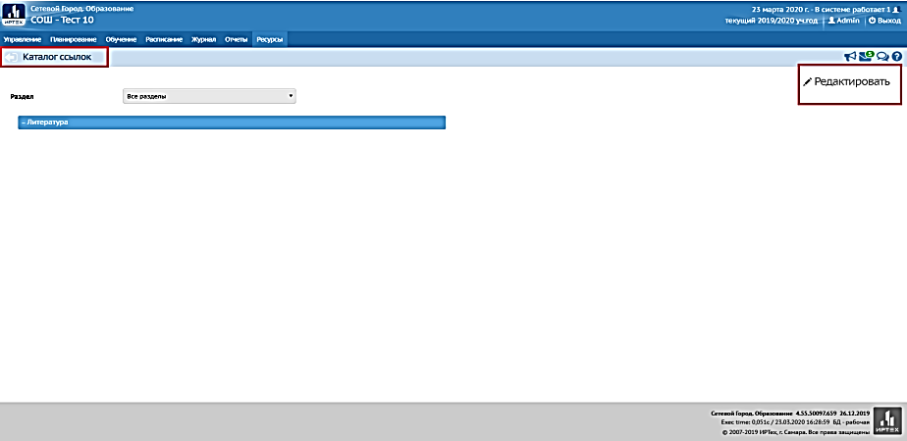
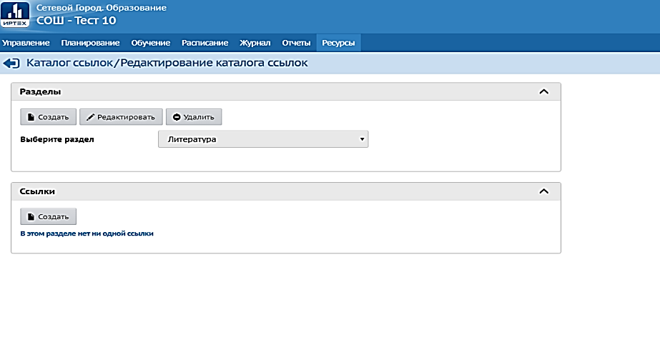
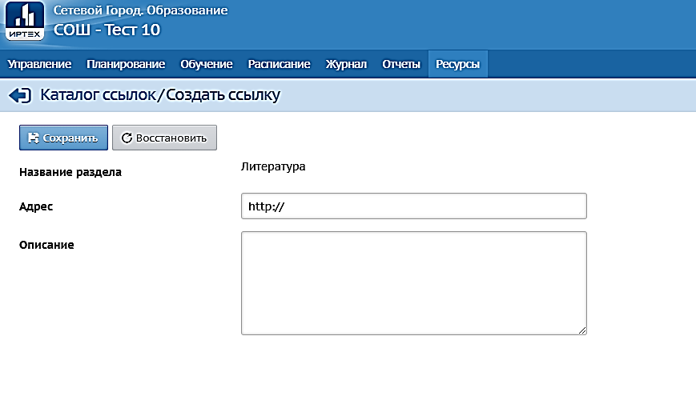
Каталог ссылок
Возможность создавать разделы по предметам, классам, группам, параллелям и добавлять ссылки на все необходимые интернет источники.
Для создания РАЗДЕЛА: Разделы – Создать – Ввести наименование – Сохранить.
Чтобы отредактировать раздел: Выбрать раздел в выпадающем списке – Редактировать.
Для удаления раздела: выбрать в выпадающем списке и нажмите кнопку Удалить.
! Удаление какого-либо раздела влечёт за собой удаление всех его подразделов и ссылок, находящихся в этих подразделах !
Для добавления ссылки: В выпадающем списке выбрать раздел, в который нужно добавить ссылку, и в блоке Ссылки нажать кнопку Создать.
Каталог ссылок может просматривать любой пользователь системы, причём права доступа к отдельным разделам не регулируются: все пользователи видят одни и те же разделы, ссылки и их описания. Редактировать каталог ссылок могут только пользователи с соответствующим правом !

Slide 4
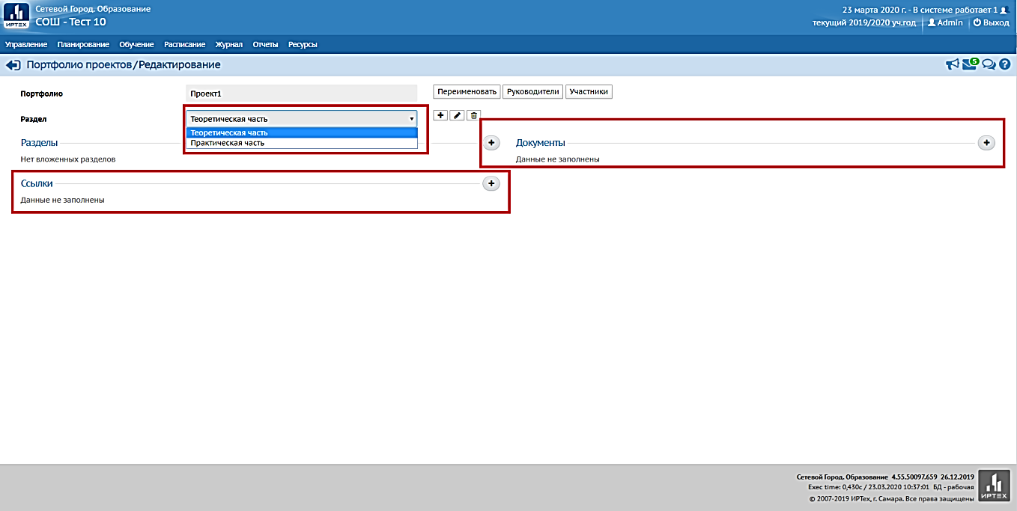
Портфолио проектов
Ресурсы – Портфолио проектов – Создать проект – Ввести наименование – Сохранить
администратор и учитель могут создать проект по конкретному предмету;
выделить разделы в одном проекте;
назначить руководителей (учителей), участников (обучающихся) и предоставить им необходимые источники для обучения (ссылки на электронные книги, тесты, задания, документы в формате WORD, EXCEL, POWER POINT).

Slide 5
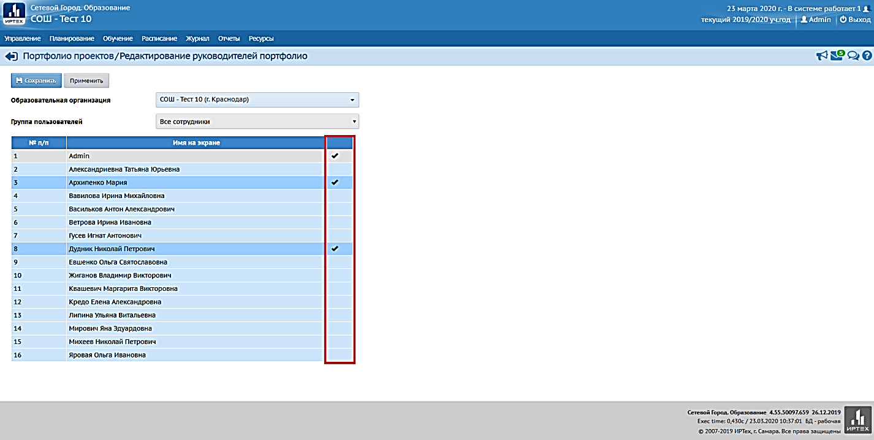
Руководители – Добавить/редактировать - отметить галкой сотрудников ОО, ведущих данный проект (преподающих дисциплину) – Сохранить. Руководители назначаются для всего проекта.
! Необходимо добавлять к руководителям проекта одного из завучей!
! Сотрудник, создающий проект будет в нем руководителем по умолчанию!

Slide 6
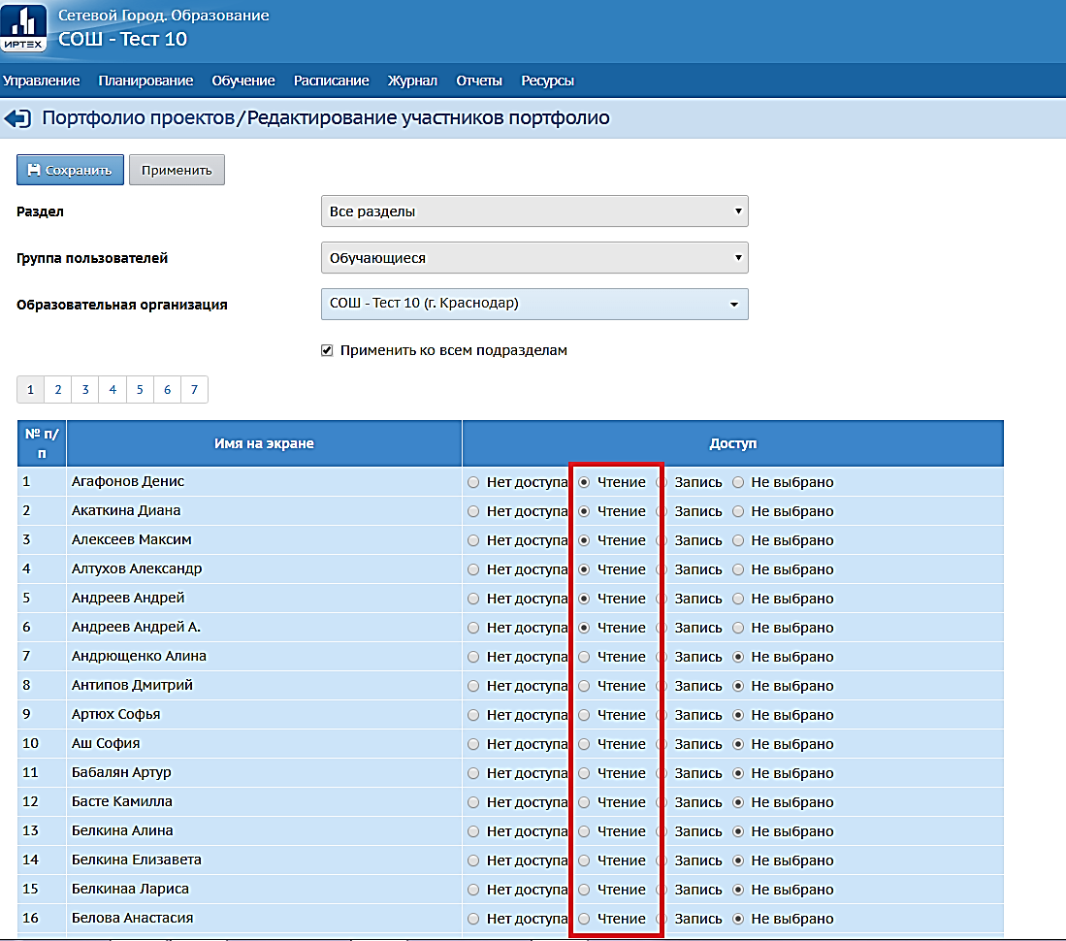
*Участников можно назначить как для всего проекта, так и для конкретного раздела
Участники - Добавить/редактировать – (Очень важно заполнить все поля: ОО, Группа пользователей, Раздел)– Применить - Появляется список обучающихся Вашей ОО. Их нельзя ранжировать по классам или возрасту. Обучающиеся расположены в алфавитном порядке. Необходимо отметить форму доступа, предоставляемую каждому ученику (ЧТЕНИЕ) - Сохранить.

Slide 7
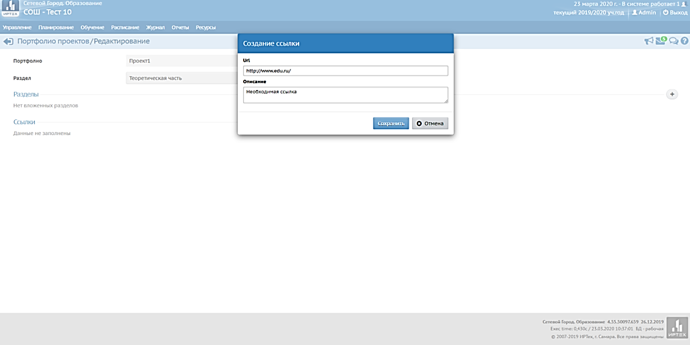
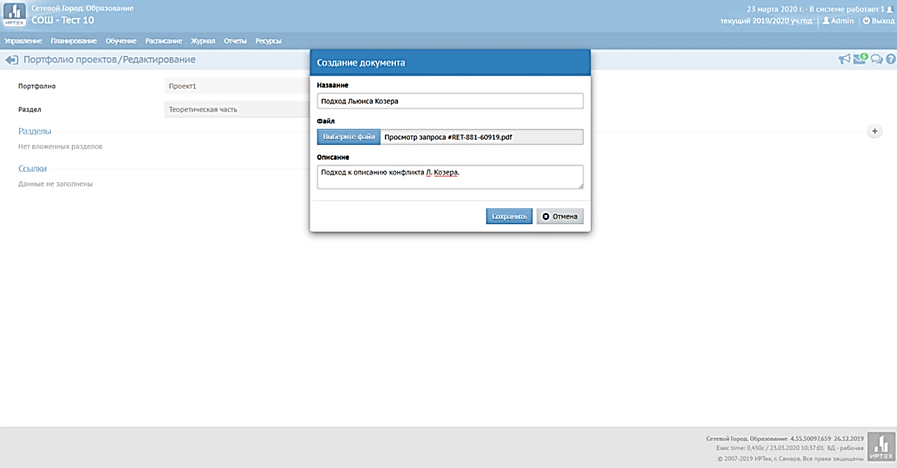
К разделу можно добавлять документы и ссылки и документы (в любом формате, но не более 20 Мб).

Slide 8
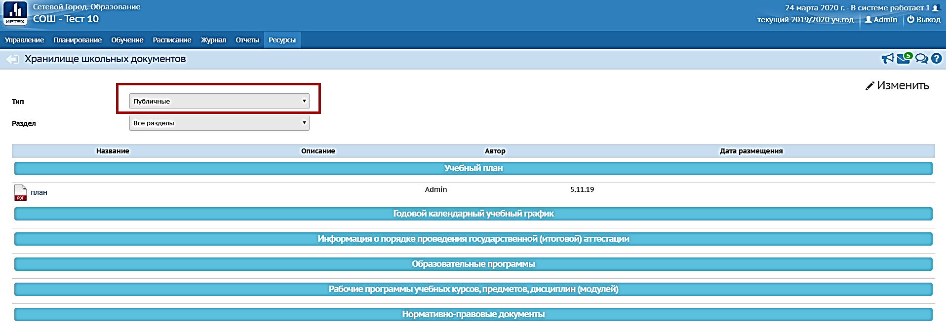
Хранилище школьных документов
Ресурсы – Документы - Тип выбрать «Публичные»
!
*Документы «Предустановленные» НЕ предусматривают возможность редактирования
* Документы «Внутренние в ОО» для размещения сотрудниками своих разработок. Этот раздел видят только СОТРУДНИКИ вашей ОО.
Notes:
Предустановленные создаются в процессе установки системы "Сетевой Город". Их нельзя отредактировать, они могут быть модифицированы только при обновлениях системы "Сетевой Город".
Внутренние в ОО - это собственные документы школы (приказы, распоряжения, локальные акты, методические разработки и т.п.). Данный функционал решает проблему боязни некоторых учителей размещать свои методические наработки в открытом доступе, прикрепляя материалы в хранилище. Документы из категории "Внутренние в ОО" доступны только сотрудникам данной школы и не доступны Управлению образования, другим ОО или родителям.
Публичные - это документы, которые школа желает сделать доступными для просмотра Управлению образования, а также родителям (например, учебный план). Особенно в данный раздел рекомендуется размещать индивидуальные учебные планы для родителей детей обучающихся по адаптивным программам, либо на домашнем обучении.
Для создания документов в категориях "Внутренние в ОО" и "Публичные" у пользователя должно быть право доступа Редактировать хранилище школьных документов. По умолчанию, таким правом обладают пользователи с ролью администратора или завуча.

Slide 9
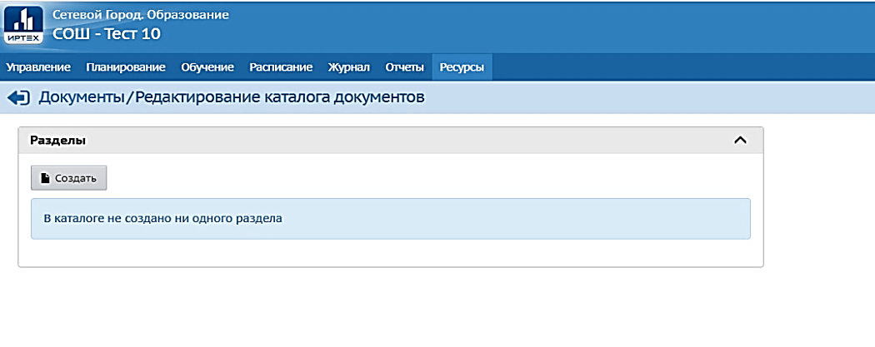
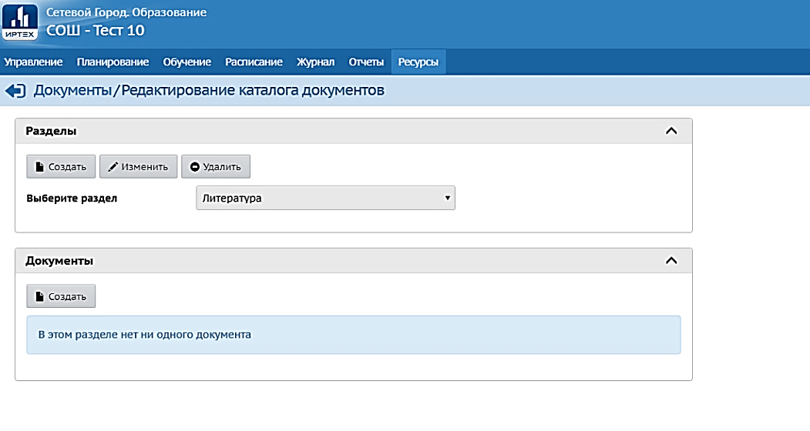
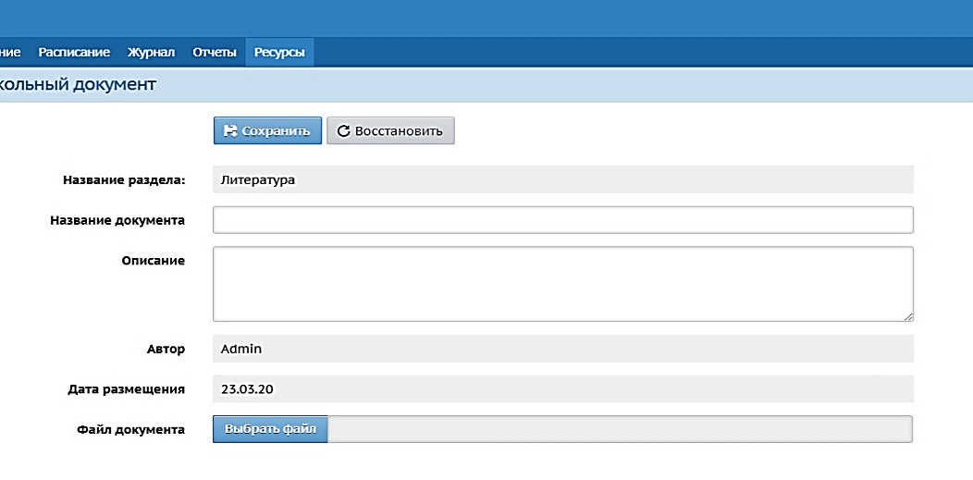
изменить – Создать Раздел – Вводим наименование - Сохранить
из выпадающего списка в пункте «Разделы» выбрать существующий раздел, для которого необходимо создать документы
в документах нажать «Создать»
заполнить пункты наименование, описание, прикрепить файл
Внимание! Чтобы редактировать и добавлять документы в хранилище необходимо, чтобы в разделе «Управление – Права доступа» стояла галка в графе «Документы – Редактировать хранилище документов ОО»!

Slide 10
Таким образом, раздел «Ресурсы» в АИС СГО имеет 3 раздела способствующие реализации образовательных программ с применением электронного обучения и дистанционных образовательных технологий
Каталог ссылок
Дает возможность прикреплять и систематизировать ссылки на все внешние сайты, добавлять к ним описание, разбивать по любому признаку (дисциплина, параллель, класс, группа и т.д.)
Портфолио проектов
Дает возможность создать проект по конкретной теме (предмету). Назначить руководителей (учителей), участников (обучающихся) и предоставить им необходимые источники для обучения (ссылки на электронные книги, тесты, задания, документы в формате WORD, EXCEL, POWER POINT).
Хранилище школьных документов
Дает возможность прикреплять и систематизировать документы любого формата, добавлять к ним описание, разбивать по любому признаку (дисциплина, параллель, класс, группа и т.д.)

Slide 11
МКУ КМЦИКТ "Старт"
Отдел информационного взаимодействия с образовательными учреждениями
8(861) 259-98-88
Информационно-методический отдел
8(861) 238-33-45
Информационно-технологический отдел
8(861) 238-33-48
centerstart@kubannet.ru
http://centerstart.ru

